Slide 1
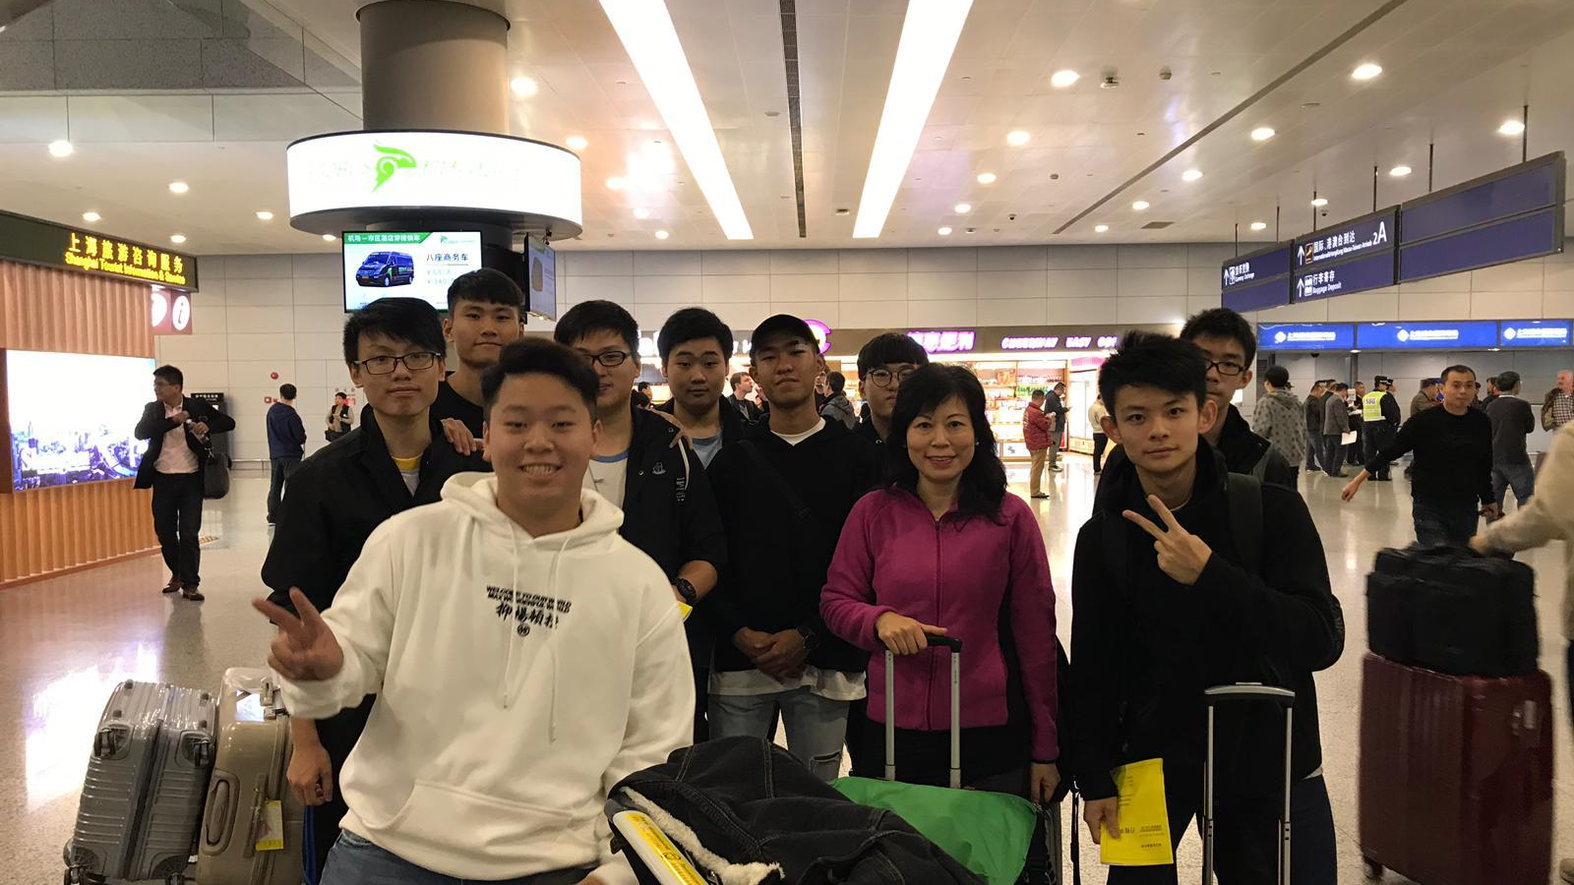
「同行萬里」之冮南水鄉的體驗

Slide 2
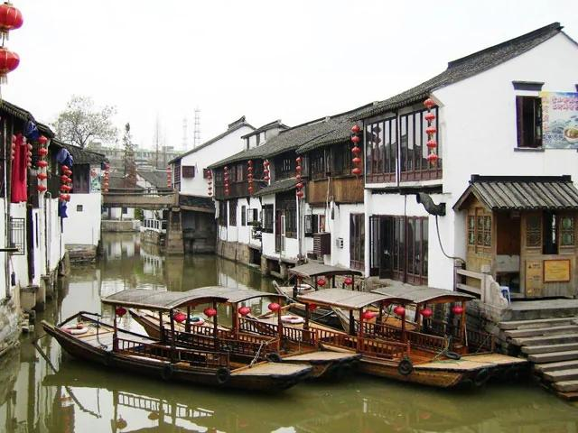
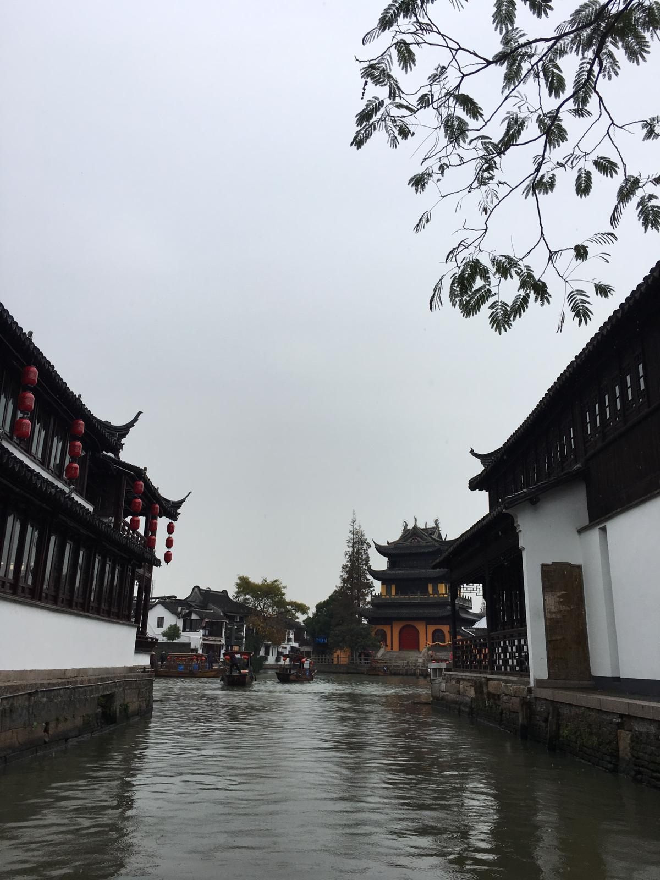
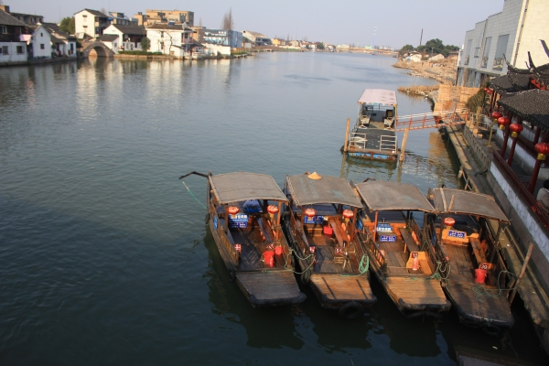
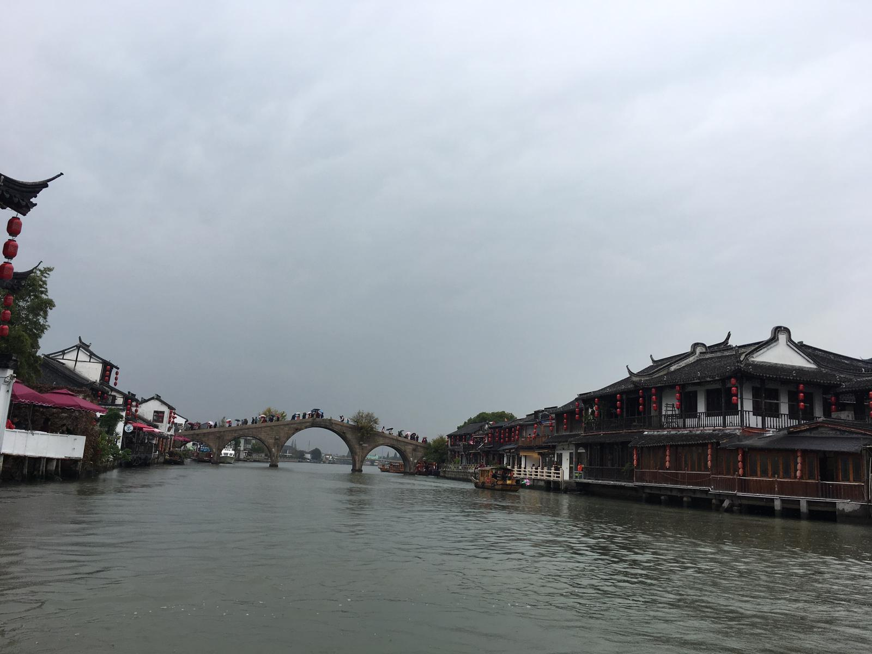
朱家角水鄉的歷史背景

Slide 3
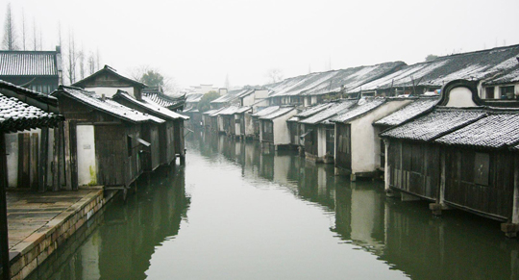
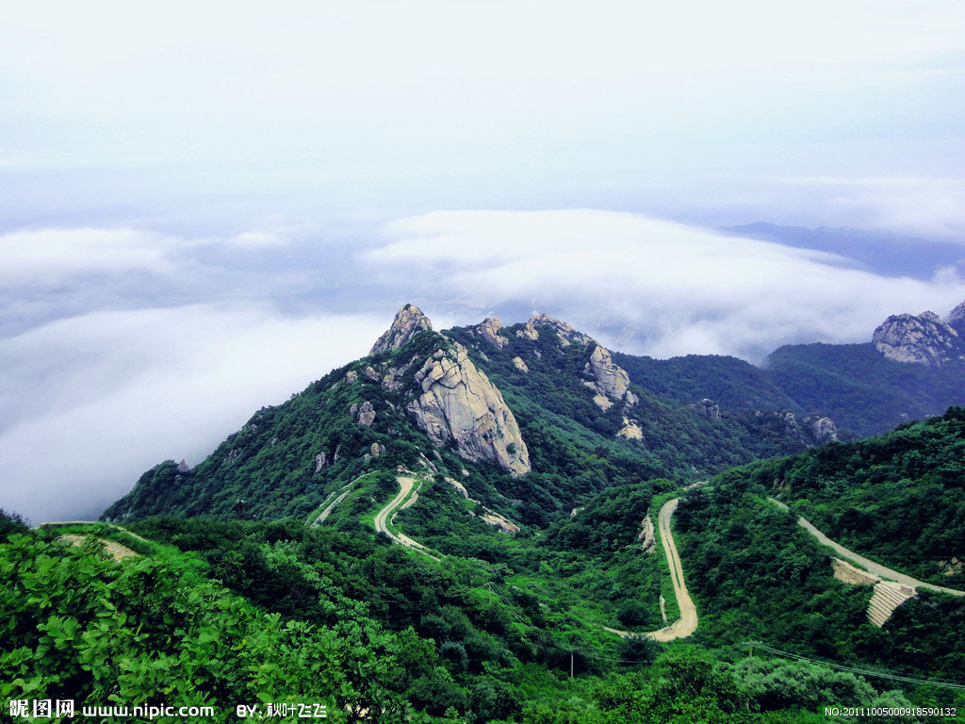
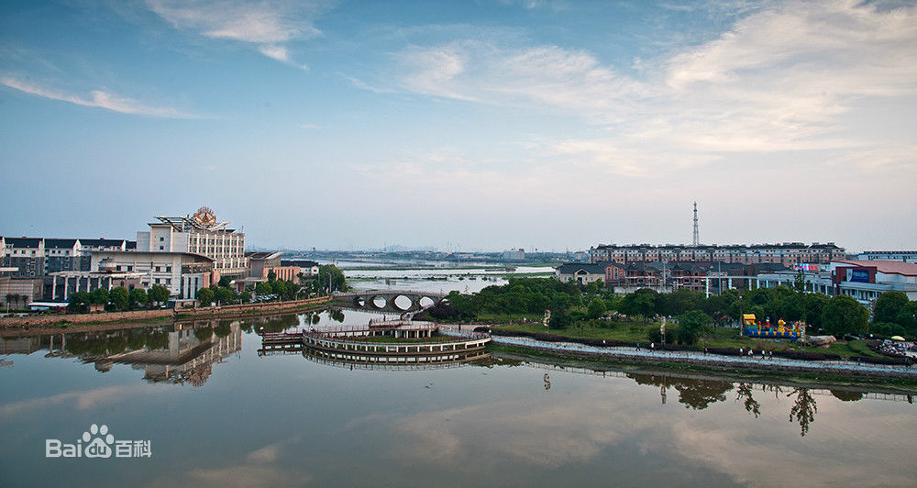
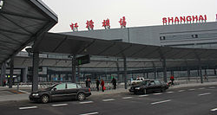
嘉興
昆山
虹橋國際機場
平望

Slide 4
長街三里,店鋪千家
三涇不如一角

Slide 5
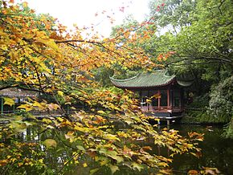
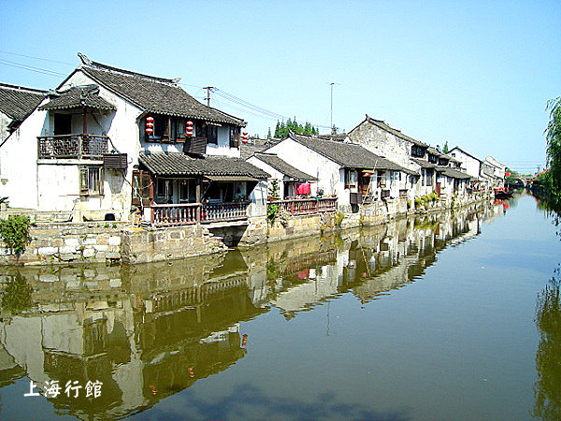
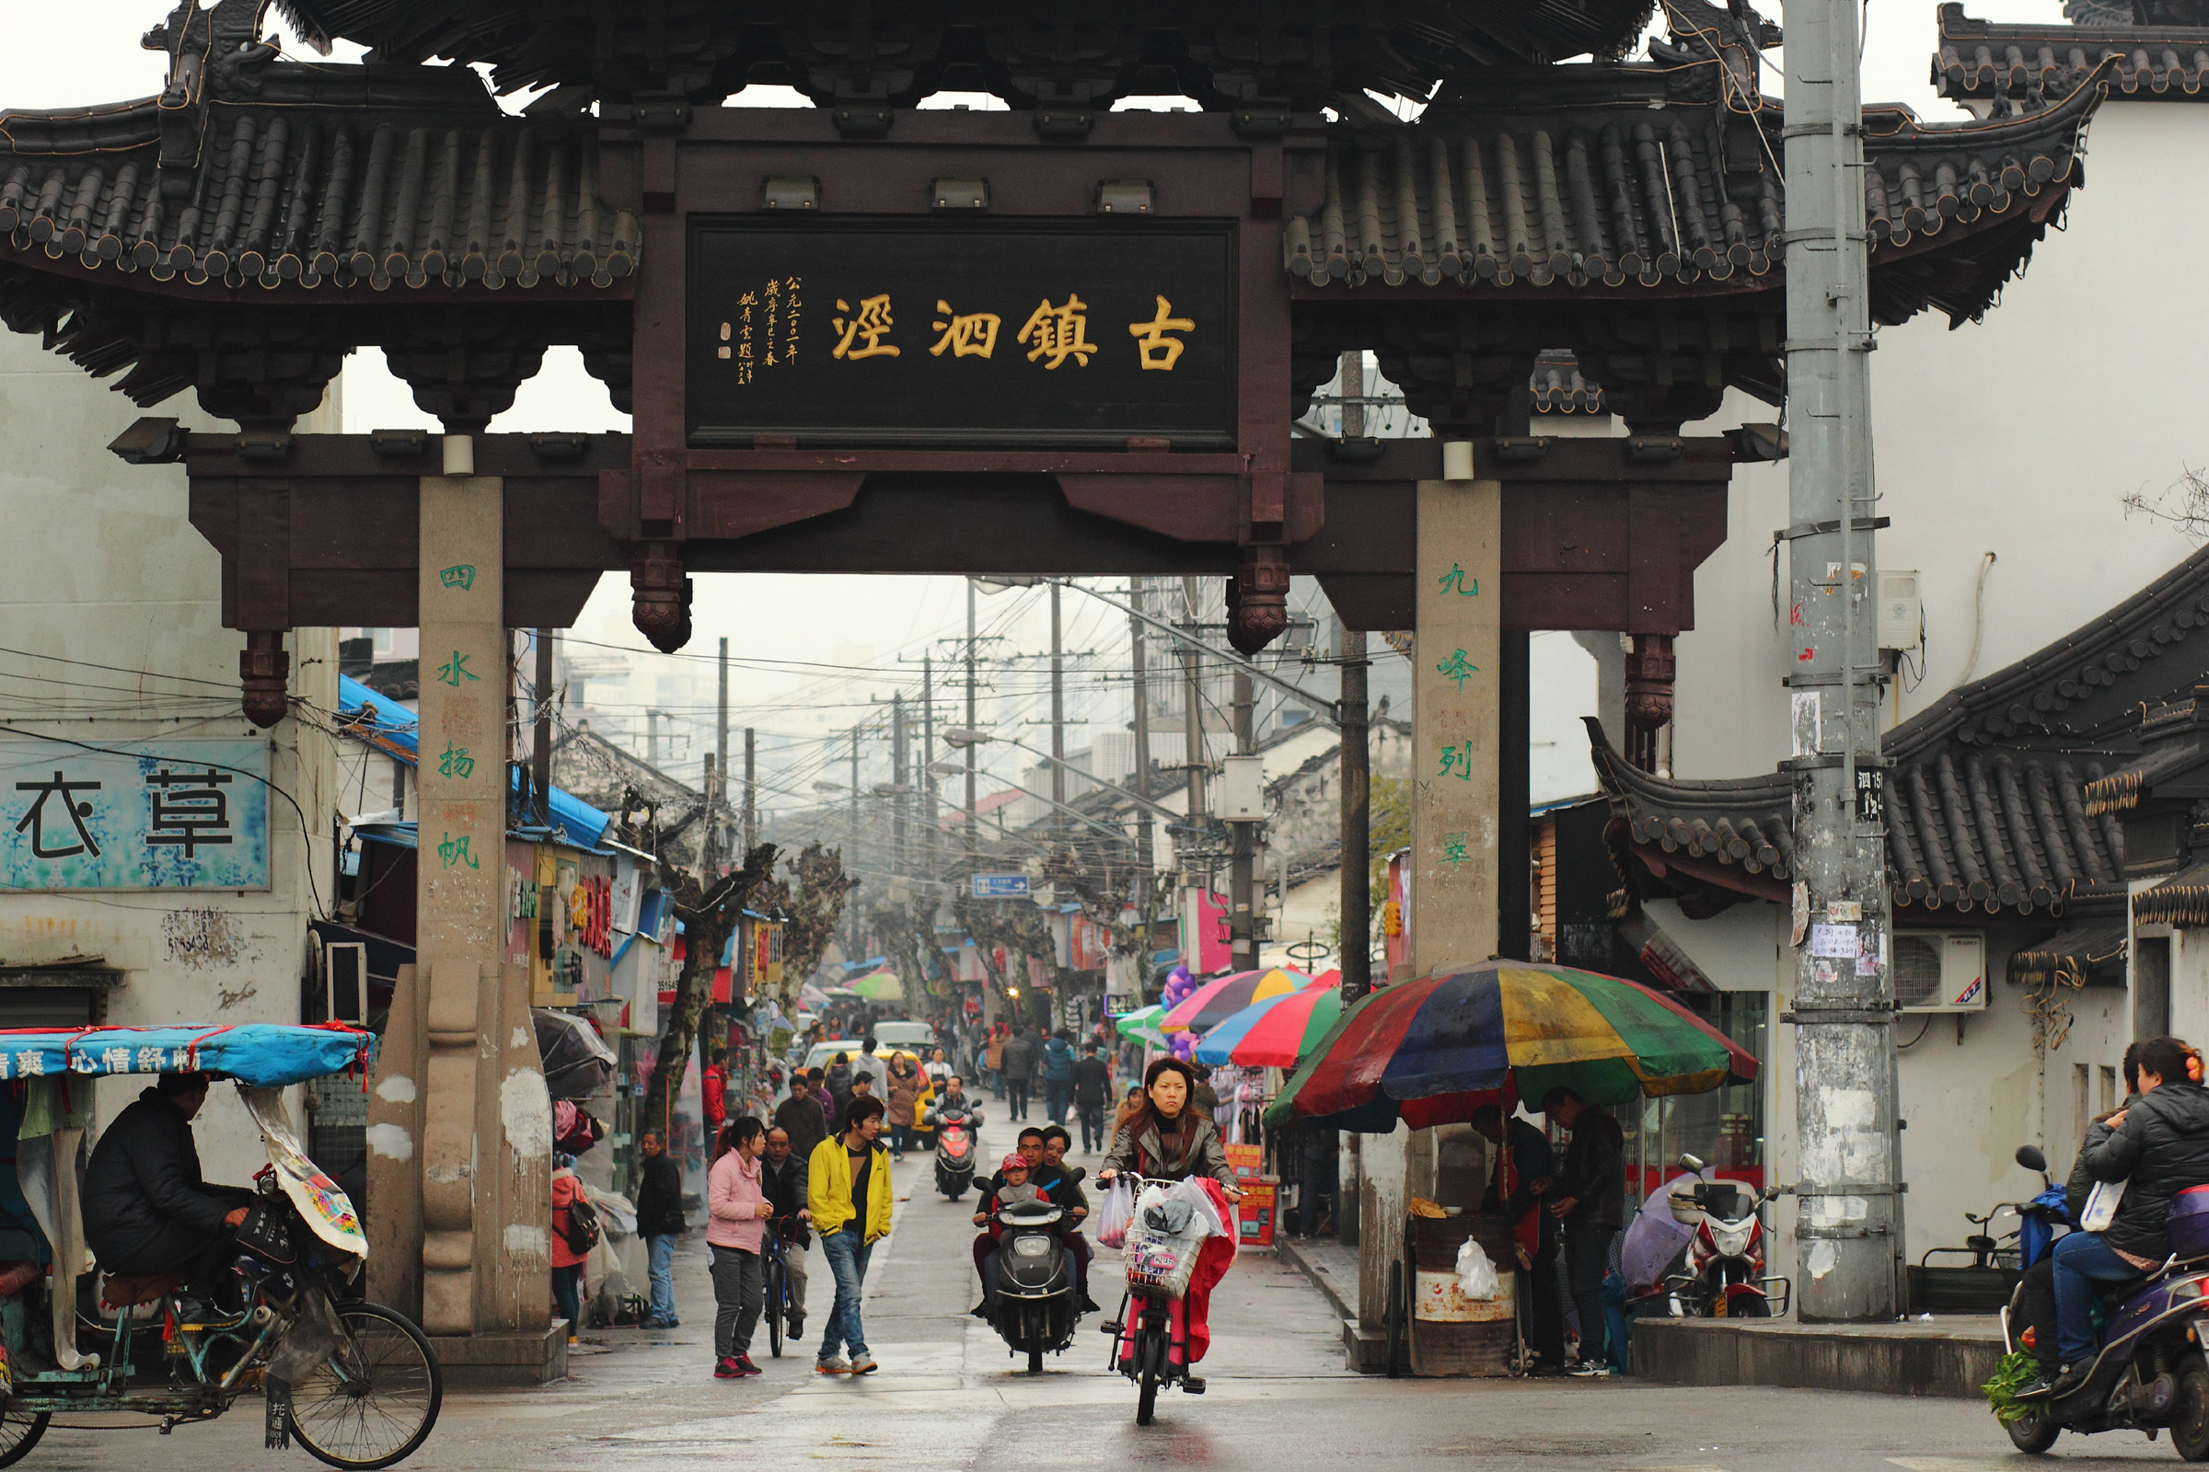
朱涇
楓涇
泗涇
不如
不如
不如
朱家角

Slide 6
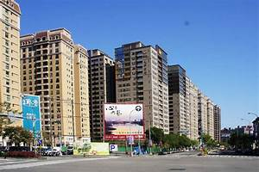
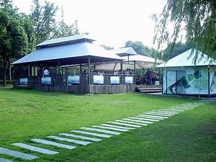
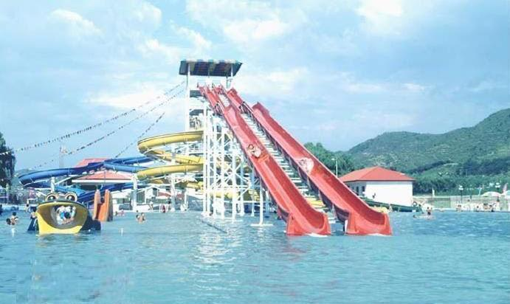
北大街
朱家角水鄉的旅遊發展情況
東方綠舟
上海水上運動場

Slide 7
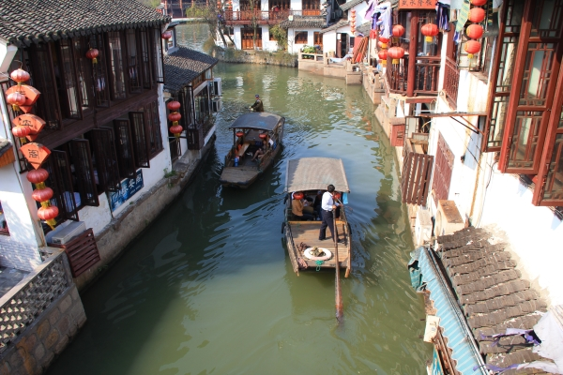
遊客
旅遊

Slide 8
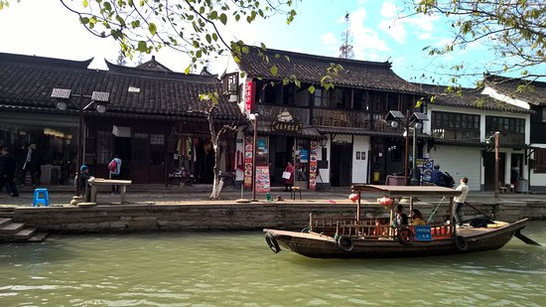
民生影響
貧富懸殊
犯罪率上升
民風有變化

Slide 9
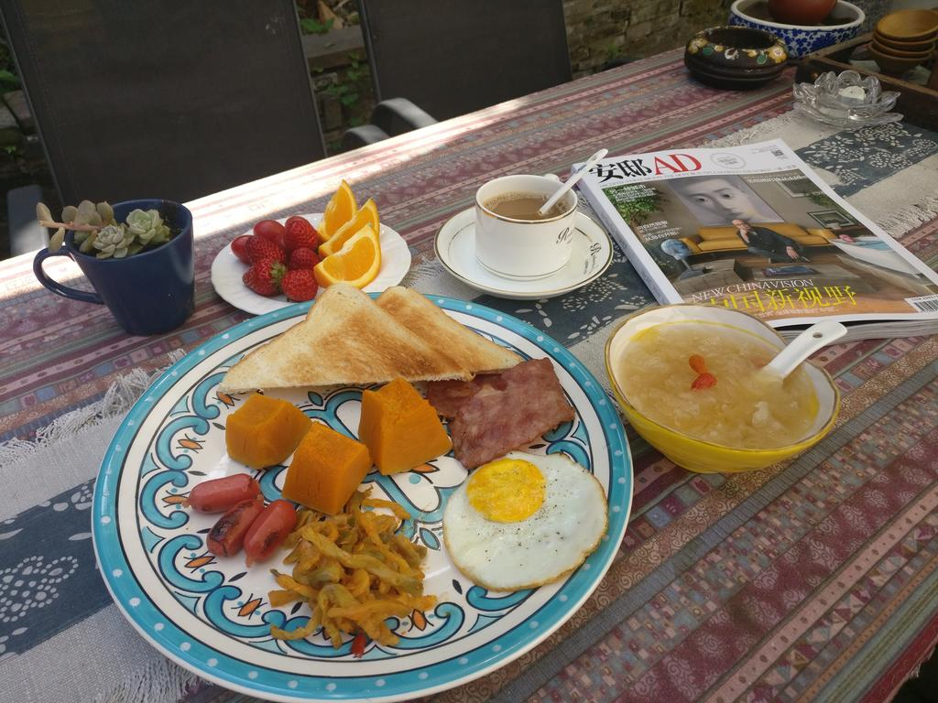
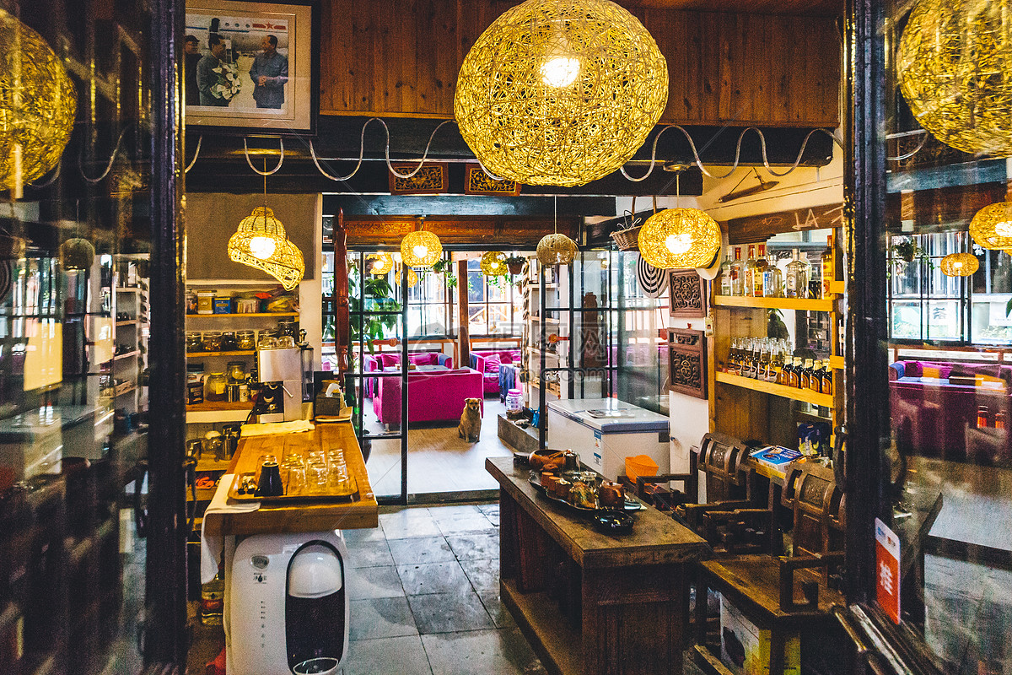
旅遊對朱家角的文化影響

Slide 10
以上就係我哋嘅演講，多謝各位
組員： 陳皓榮
陳加健
胡洪賓
高家明 李嘉豪 梁浩明 蘇堅信 蘇威霖 蘇永東
導師：雷瑞芳老師

